Slide 1
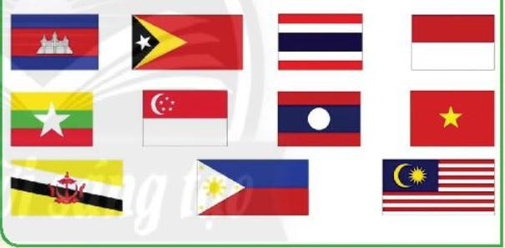
KHỞI ĐỘNG
1
2
3
4
5
6
7
8
9
10
11

Slide 2
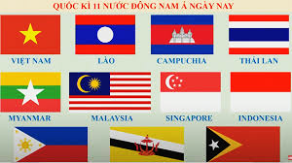
KHỞI ĐỘNG

Slide 3
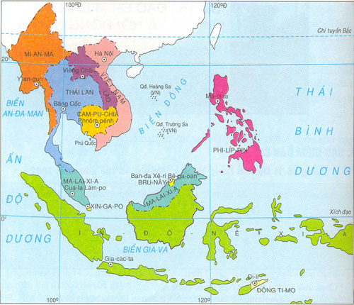
CHƯƠNG IV: ĐÔNG NAM Á
TỪ NHỮNG THẾ KỈ TIẾP GIÁP ĐẦU CÔNG NGUYÊN ĐẾN THẾ KỈ X
Tiết 27-28 Bài 12: CÁC VƯƠNG QUỐC Ở ĐÔNG NAM Á TRƯỚC THẾ KỈ X

Slide 4
Lược đồ các nước Đông Nam Á.

Slide 5
Bài 12: CÁC VƯƠNG QUỐC Ở ĐÔNG NAM Á TRƯỚC THẾ KỈ X
- Đông Nam Á là một khu vực nằm ở phía đông nam của châu Á, bao gồm 11 quốc gia: Brunei, Campuchia, Đông Timor, Inđônêxia, Lào, Malaysia, Myanma, Philippin, Xingapo, Thái Lan và Việt Nam.
Dân số hiện tại của các nước Đông Nam Á là 675.351.130 người vào ngày 14/07/2021 theo số liệu từ Liên Hợp Quốc.
+ Chiếm 8,57% dân số thế giới.
+ Mật độ dân số là 156 người/km2.
+ Tổng diện tích là 4.340.239 km2
(Nguồn: https://danso.org/dong-nam-a/)

Slide 6
Bài 12: CÁC VƯƠNG QUỐC Ở ĐÔNG NAM Á TRƯỚC THẾ KỈ X
1. Vị trí địa lí của Đông Nam Á
Quan sát lược đồ hình 12.1 (tr.63), kết hợp khai thác thông tin trong SGK
- Mô tả sơ lược vị trí địa lí của khu vực Đông Nam Á ?
- Vị trí địa lí này mang đến những thuận lợi, khó khăn nào cho cuộc sống của cư dân ở Đông Nam Á?
HẾT GIỜ

Slide 7
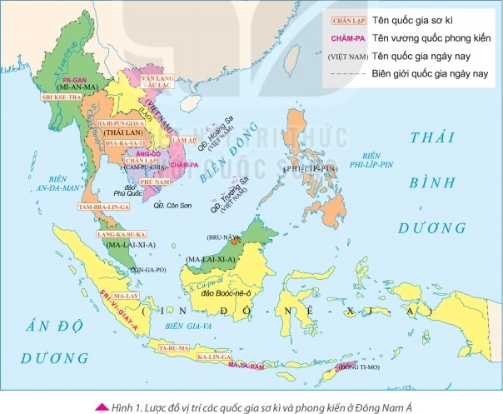

Slide 8

Bài 12: CÁC VƯƠNG QUỐC Ở ĐÔNG NAM Á TRƯỚC THẾ KỈ X
1. Vị trí địa lí của Đông Nam Á
- Nằm án ngữ trên con đường hàng hải nối liền giữa Ấn Độ Dương và Thái Bình Dương, khu vực này từ thời cổ đại đã được xem là cầu nối giữa Trung Quốc và Ấn Độ, giữa lục địa Á - Âu với châu Đại Dương.
- Khí hậu nhiệt đới gió mùa, nóng ấm, mưa nhiều thuận lợi cho sự phát triển nông nghiệp. Từ đó xuất hiện các quốc gia cổ ở Đông Nam Á:

Slide 9
2. Sự xuất hiện các quốc gia cổ đại từ đầu công nguyên đến thế kỉ VII
Hoạt động nhóm - “Khăn trải bàn” - 7 phút
Ý kiến cá nhân
1
- Điều kiện nào giúp cho các quốc gia cổ ở Đông Nam Á ra đời ?
- Chỉ trên lược đồ H12.2 một số quốc gia sơ kì ở Đông Nam Á? Các vương quốc đó thuộc các nước nào ngày nay ?
Ý kiến cá nhân
Ý kiến cá nhân
4
2
3
HẾT GIỜ
Ý kiến cá nhân

Slide 10
2. Sự xuất hiện các quốc gia cổ đại từ đầu công nguyên đến thế kỉ VII
-Nhờ nghề nông trồng lúa nước và nghề thủ công đúc đồng, rèn sắt, dệt, gốm... Phát triển và trao đổi hàng hóa, giao lưu văn hoá với các nước như: Ấn Độ, Trung Quốc,... Các quốc gia cổ ra đời từ đó.
- Các nhà nước đầu tiên: Phù Nam, Chăm-pa, Đốn Tốn, Xích Thổ rồi Chân Lạp, Thaton, Pegu. Các tiểu quốc nhỏ vùng hải đảo như Cantoli, Melayu, Taruma cũng lần lượt ra đời.

Slide 11
CHƯƠNG IV: ĐÔNG NAM Á
TỪ NHỮNG THẾ KỈ TIẾP GIÁP ĐẦU CÔNG NGUYÊN ĐẾN THẾ KỈ X
Tiết 27-28 Bài 12: CÁC VƯƠNG QUỐC Ở ĐÔNG NAM Á TRƯỚC THẾ KỈ X (TT)

Slide 12
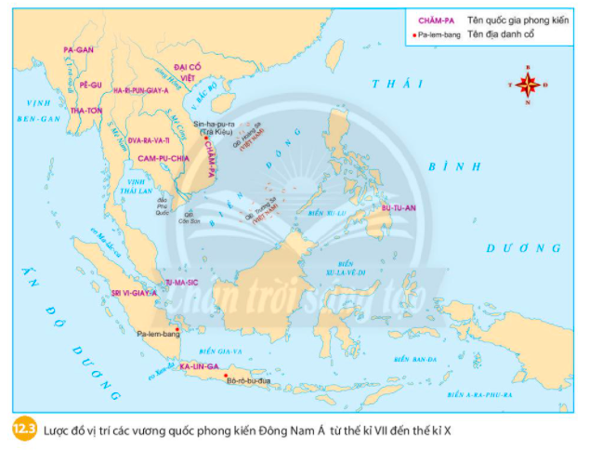
3. Sự hình thành và phát triển của các vương quốc phong kiến
ở Đông Nam Á từ thế kỉ XII đến thế kỉ X

Slide 13
Câu hỏi trang 65 sgk lịch sử 6 Chân trời sáng tạo
- Em hãy xác định trên lược đồ 12.3, kể tên các vương quốc phong kiến ở Đông Nam Á từ thế kỷ VII đến thế kỷ X.

Slide 14
Tìm trên lược đồ 12.3 trang 65 sgk lịch sử 6 Chân trời sáng tạo các quốc gia phong kiến Đông Nam Á sau:
- Ka-lin-ga
- Sri-Vi-Giay-a
- Bu-tu-an
- Tu-ma-sic
- Tha-ton
- Pe-gu
- Pa-gan
- Đại Cổ Việt
- Ha-ri-pun-giay-a
- Dva-ra-va-ti
- Campuchia
- Chăm-pa

Slide 15
- Vị trí các các vương quốc phong kiến đó thuộc lãnh thổ nước nào ngày ?
Tên các vương phong kiến | Thuộc lãnh thổ quốc gia hiện nay
Champa | Việt Nam
Đại Cồ Việt | Việt Nam
Pa-gan, Pê –Gu, Tha-Tơn | Mi-an-ma
Campuchia, Dva-ra-va-ti, Ha-ri-pun-giay-a | Lào, Campuchia, Thái Lan
Tu-ma-síc | Xingapo
Sri Vi-giay-a | Indonexia
Ka-lin-ga | Indonexia
Bu-tu-an | Philippin

Slide 16
3. Sự hình thành và phát triển của các vương quốc phong kiến
ở Đông Nam Á từ thế kỉ XII đến thế kỉ X
Yêu cầu: Xác định những vương quốc phong kiến ở Đông Nam Á từ thế kỉ VII đến thế kỉ X, và vị trí của các vương quốc đó thuộc các quốc gia Đông Nam Á nào ngày nay:
+ Pagan, Pequ, Thaton là Mi-an-ma.
+ Ha-ri-pun-giay-a, Đva-ra-va-ti là Thái Lan.
+ Cam-pu-chia vẫn là Cam-pu-chia.
+ Đại Cổ Việt, Chăm-pa là Việt Nam.
+ Tu-ma-sic là Xing-ga-po.
+ Sri-vi-giay-a và Ka-lin-ga là In-đô- nê-xi-a.
+ Bu- Tu-An là Philippin.

Slide 17

Luyện tập:
Câu hỏi 1 phần luyện tập trang 66 sgk lịch sử 6 Chân trời sáng tạo: Đặc điểm nổi bật về vị trí địa lí của Đông Nam Á ?
;
Hướng dẫn:
- Đông Nam Á nằm ở phía Đông-Nam lục địa châu Á.
- Phía Tây tiếp giáp Thái Bình Dương. Phía Nam tiếp giáp Ấn Độ Dương.
- Là cầu nối giữa lục địa Á-Âu với lục địa Úc.
- Đông Nam Á có hệ thống bán đảo, đảo, quần đảo xen giữa biển rất phức tạp.
- Đông Nam Á có vị trí quan trọng, nơi giao thoa của nhiều nền văn hóa lớn, giao thương của nhiều quốc gia trên thế giới.

Slide 18
Câu hỏi 2 phần luyện tập trang 66 sgk lịch sử 6 Chân trời sáng tạo
Hãy nêu những điểm tương đồng về vị trí địa lý của các vương quốc cổ ở Đông Nam Á?
Hướng dẫn:
- Đều nằm ở phía ĐôngNam của châu Á. Có vị trí tiếp giáp Thái Bình Dương và Ấn Độ Dương, là cầu nối giữa lục địa Á-Âu với lục địa Úc.
- Các vương quốc cổ Đông Nam Á đều được xây dựng ở lưu vực các con sông lớn giàu phù sa. Thuận lợi cho người dân sản xuất nông nghiệp như trồng trọt, chăn nuôi và sinh hoạt.

Slide 19
Bài tập 3: Vị trí các các vương quốc phong kiến đó thuộc lãnh thổ nước nào ngày nay?
Tên các vương quốc cổ | Thuộc lãnh thổ quốc gia hiện nay
Phù Nam | Việt Nam
Champa | Việt Nam
Đại Cồ Việt | Việt Nam
Pa-gan | Mi-an-ma
Chân Lạp | Lào, Campuchia, Thái Lan
Tu-ma-síc | Xingapo
Sri Vi-giay-a | Indonexia
Ka-lin-ga | Indonexia
Bu-tu-an | Philippin

Slide 20
Vận dụng:
Vận dụng trang 66 sgk lịch sử 6 Chân trời sáng tạo:
Sông Mekong gắn bó với lịch sử của những quốc gia cổ nào ở Đông Nam Á? Những quốc gia đó thuộc quốc gia nào ngày nay?
Tham khảo thêm bản đồ 12.1 và 12.2 để trả lời.
Hướng dẫn:
- Các quốc gia cổ gắn bó với sông MêKông gồm: Champa, Phù Nam, Chân Lạp.
- Những vương quốc đó thuộc về các quốc gia ngày nay như:
+ Champa => thuộc Việt Nam
+ Chân Lạp =>Lào, Campuchia, Thái Lan

Slide 21
NHIỆM VỤ CÁC NHÓM
*Thảo luận và trả lời các câu hỏi trong bài 13: Giao lưu thương mại và văn hóa ở Đông Nam Á (Từ đầu CN đến TK X).

